Slide 1


Slide 2

Il convient de lancer le mode diaporama pour la diffusion de la leçon en classe
Réservé à l’enseignant (e)

Slide 3




Pictogrammes
Réservé à l’enseignant (e)
L’enseignant parle
Diffusion d’un média
Média en cours de diffusion
Fin du média. Passer au slide suivant
Expliquer, donner une consigne
Désigner un élève

Slide 4
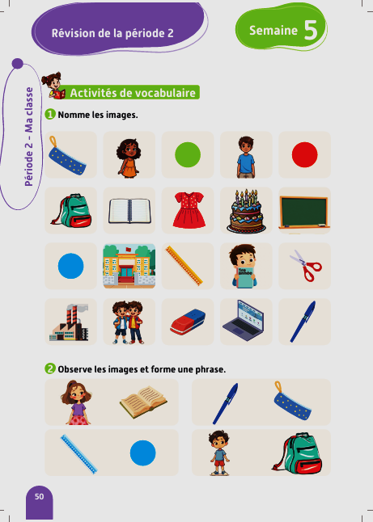
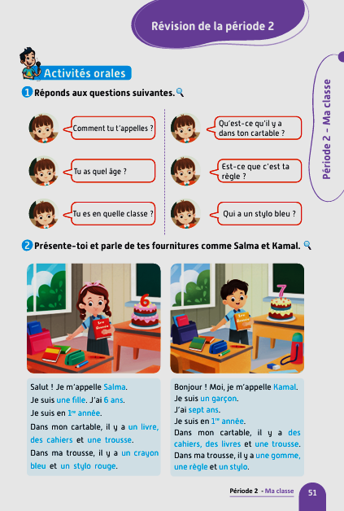
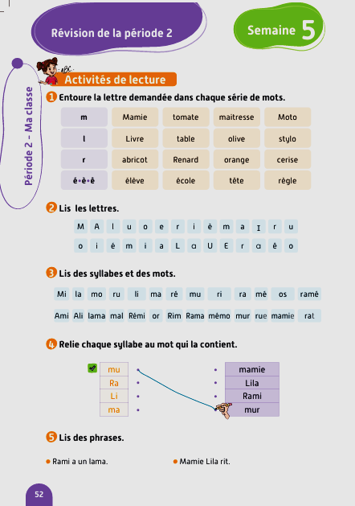
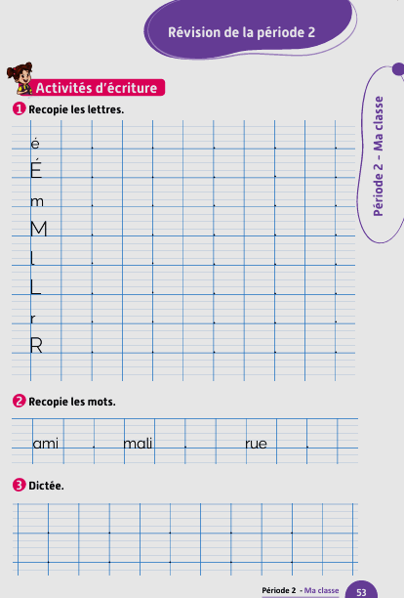
Contenu de la semaine
Réservé à l’enseignant (e)

Slide 5

Organisation de la semaine de révision
Réservé à l’enseignant (e)
Séance 1
Séance 3
Activités de lecture
Activités de vocabulaire
Séance 2
Séance 4
Activités orales
Activités d’écriture

Slide 6



Plan de la séance
Réservé à l’enseignant (e)
1. Activité 1
Lecture de lettres : é - è - ê - m - l - r.
Travail sur le livret.

Slide 7
Réservé à l’enseignant (e)
(ة)خاص بالأستاذ
Au terme de cette séance de révision, l’enseignant doit vérifier qu’au moins 80% des élèves sont capables de :
Identifier et lire les lettres étudiées
* Si ce taux n’est pas atteint, il convient de mettre en place des actions de remédiation, collectives ou individuelles.

Slide 8



Bonjour les enfants. Aujourd’hui, nous allons commencer une nouvelle séance de révision. Soyez attentifs.

Slide 9
Regardez cette liste. Qui veut passer au tableau pour montrer la lettre - e - ?
I e o a o i A O i o a E

Slide 10
Qui veut passer au tableau pour montrer la lettre – m - ?
I e m a A i M O i m a E

Slide 11
Qui veut passer au tableau pour montrer la lettre - l - ?
I e L a A i M O i l a E L

Slide 12
Regardez cette liste. Qui veut passer au tableau pour montrer la lettre - r - ?
I e L r A i M O R l a E r

Slide 13
Est-ce qu’il y a la lettre e dans ce mot ? Qui veut passer au tableau pour la montrer ?
Étagère

Slide 14
Est-ce qu’il y a la lettre e dans ce mot ? Qui veut passer au tableau pour la montrer ?
règle

Slide 15
Est-ce qu’il y a la lettre e avec l’accent circonflexe dans ce mot ? Qui veut passer au tableau pour la montrer ?
fête

Slide 16
Est-ce qu’il y a la lettre m dans ce mot ? Qui veut passer au tableau pour la montrer ?
lama

Slide 17
Est-ce qu’il y a la lettre m dans ce mot ?
Maison

Slide 18
Est-ce qu’il y a la lettre m dans ce mot ?
tomate

Slide 19
Est-ce qu’il y a la lettre l dans ce mot ? Qui veut passer au tableau pour la montrer ?
Livre

Slide 20
Est-ce qu’il y a la lettre l dans ce mot ? Qui veut passer au tableau pour la montrer ?
chocolat

Slide 21
Est-ce qu’il y a la lettre l dans ce mot ? Qui veut passer au tableau pour la montrer ?
Immeuble

Slide 22
Qui veut passer au tableau pour lire les lettres?
m
a
o
é
A
i
u

Slide 23
On continue. Qui veut passer au tableau pour lire les lettres ?
l
ê
o
A
e
M
r

Slide 24
Qui veut passer au tableau pour lire les syllabes ?
ma
mi
mo
mu
me
mé

Slide 25
Répétons ensemble.
ma
mi
mo
mu
me
mé

Slide 26
Qui veut passer au tableau pour lire les syllabes ?
la
lo
lu
li
le
lé

Slide 27
Répétons ensemble.
la
lo
lu
li
le
lé

Slide 28
Qui veut lire ?
lama lola rue
lima léla mamie

Slide 29
Relisons ensemble.
lama lola rue
lima léla mamie

Slide 30


Plan de la séance
Réservé à l’enseignant (e)
Lecture de lettres : é - è - ê - m - l - r.
2, Activité 2
Travail sur le livret.

Slide 31
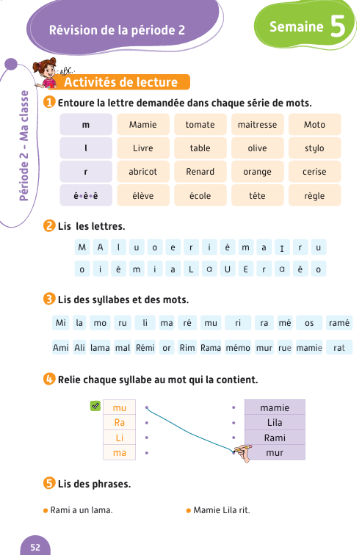
Prenez vos livrets à la page 52.

Slide 32

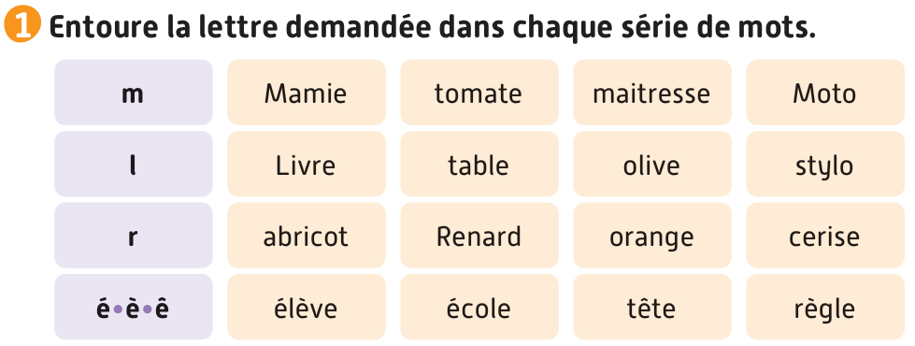
On va faire l’activité 1. Je vais vous expliquer la consigne. Ensuite, je vais circuler entre les rangs pour vous aider.

Slide 33
Corrigez.

Slide 34
Prenez vos livrets à la page 52.

Slide 35
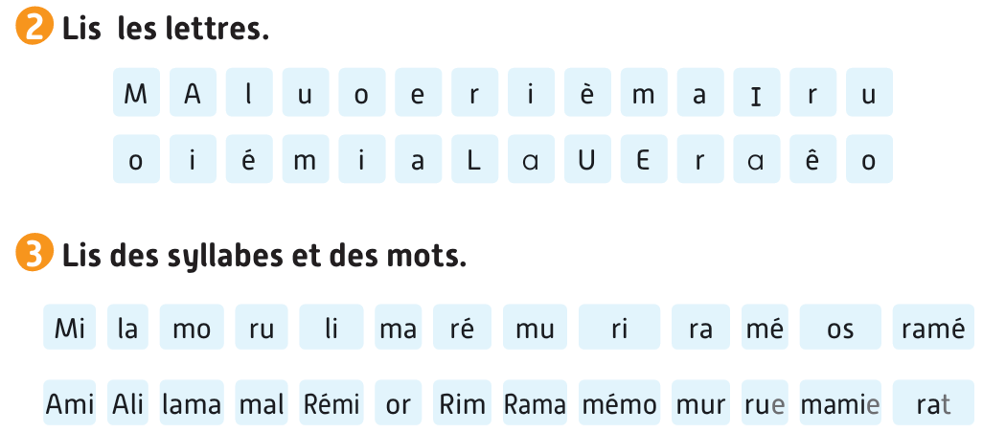

On va faire les activités 2 et 3. Lisez les lettres à votre voisin. Chacun son tour. Je vais circuler entre les rangs pour vous aider.

Slide 36
Prenez vos livrets à la page 52.

Slide 37
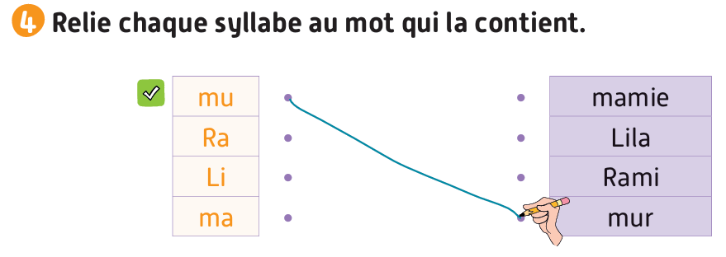
On va faire l’activité 4. Je vais vous expliquer la consigne. Ensuite, je vais circuler entre les rangs pour vous aider.

Slide 38
Corrigez.

Slide 39

La séance d’aujourd’hui est terminée. À la maison, lisez les phrases.

